Slide 1
Проект Яндекс.Презентации

Slide 2
Для кого
Генератор будет полезен для широкого круга лиц, например ученики, не успевшие сделать домашнее задание, учителя, не успевшие подготовиться к уроку.

Slide 3
Конкуренты
Его отличие от других сервисов подобной тематики в грамотности составления, структурированности и приятном дизайне презентаций

Slide 4
Меню ввода темы
Меню ввода темы презентации
Заголовок
поле для ввода
кнопка "Далее“
Ползунок загрузки

Slide 5
Меню выбора шаблона
Заголовок
Слайдер для выбора шаблона презентации
кнопка "Далее"

Slide 6
предпросмотр готового результата
Заголовок
Слайдер для просмотра презентации

Slide 7
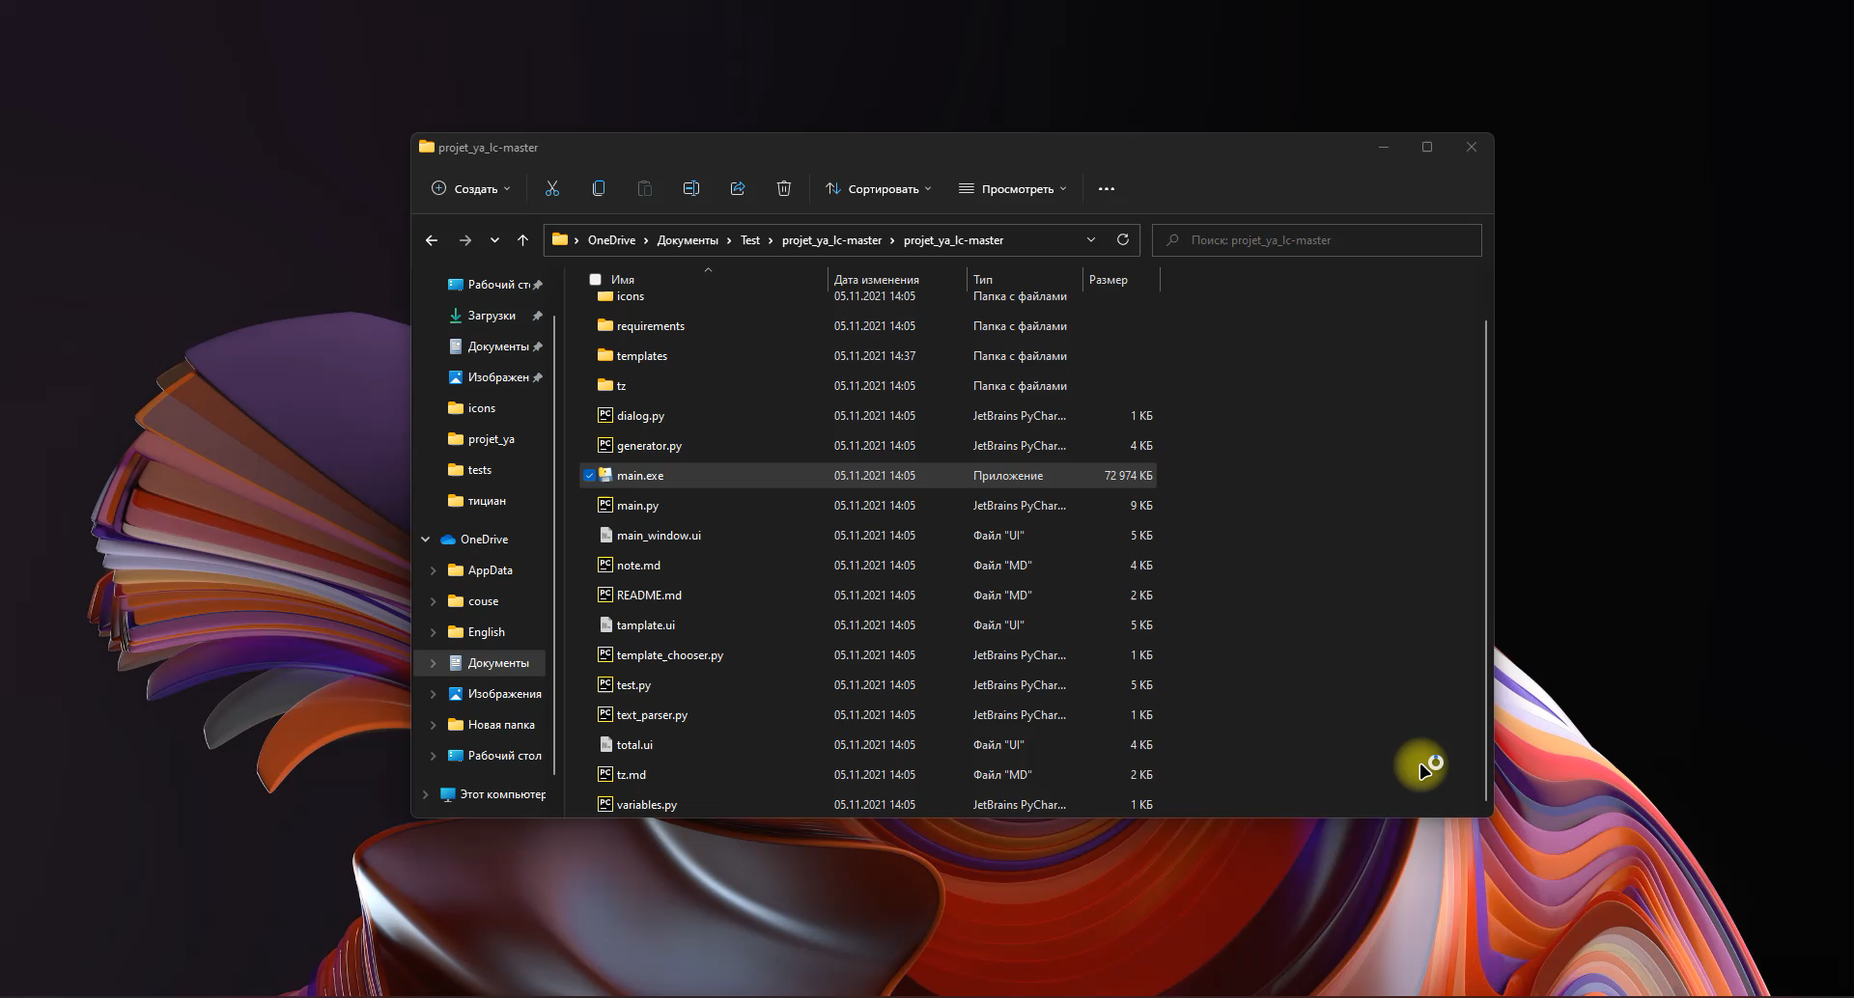
Пример работы программы

